Slide 1
DISEÑO, CONSTRUCCIÓN E IMPLANTACIÓN DE UN DIGESTOR ANAEROBIO DE FLUJO CONTINUO PARA EL TRATAMIENTO DE ESTIÉRCOL BOVINO EN LA FINCA “RANCHO SANTA ESTHER” DEL SECTOR “LA DELICIA” PARROQUIA TULCÁN, CANTÓN TULCÁN, PROVINCIA DEL CARCHI, ECUADOR.
PREVIA A LA OBTENCIÓN DE GRADO ACADÉMICO O TÍTULO DE:
INGENIERÍA EN BIOTECNOLOGÍA
ELABORADO POR:
AMANDA ISABEL PAZMIÑO ZUMÁRRAGA
SANGOLQUÍ, 17 DE DICIEMBRE DEL 2012

Slide 2
INTRODUCCIÓN
Índice de contenidos
OBJETIVOS
hipótesis
MARCO TEÓRICO
MATERIALES Y MÉTODOS
RESULTADOS Y DISCUSIÓN
CONCLUSIONES
RECOMENDACIONES
AGRADECIMIENTOS

Slide 3
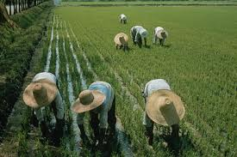
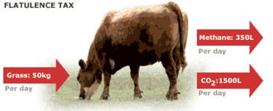
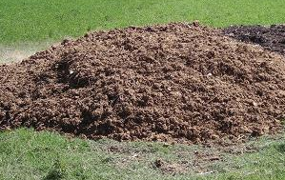
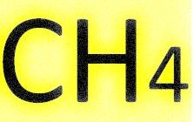
INTRODUCCIÓN
Conferencia de las Naciones Unidas (Estocolmo)
Medio Ambiente Humano
1972
Informe “Nuestro Futuro Común”
Brundtland
1987
Cumbre de la Tierra (Río de Janeiro)
Deterioro del medio ambiente
1992
DESARROLLO SOSTENIBLE
Protocolo de Kioto
Reducción de emisiones GEI
1997
CO₂
CH₄
ACTIVIDADES AGRÍCOLAS Y GANADERAS
Cultivo de Arroz Inundado
Fermentación Entérica de animales
Descomposición de desechos
120%
AGRICULTURA SOSTENIBLE
Preservación de recursos naturales .
Tecnologías limpias, de bajo costo con el mínimo uso de insumos industriales.
Cultivos orgánicos.
470 Millones TM/año
Año 2100
17% Act. Ganaderas
“satisfacer las necesidades del presente sin comprometer la capacidad de las futuras generaciones para satisfacer sus propias necesidades”

Slide 4
INTRODUCCIÓN
PROBLEMA GENERAL
Incorrecta disposición de excretas bovinas.
Generación de gran cantidad de materia fecal.
Especialmente durante el proceso de ordeño.
Contaminación de cuerpos de agua.
Finca “Rancho Santa Esther”
Extensión de 52 hectáreas dedicadas a pastos
Cuenta con 98 animales, 18 son terneras, 25 vaconas y 55 vacas, de estas 36 son lecheras continuas.
Ordeño dos veces por día.
Lavado de potreros antes y después de la salida de los animales.
Estiércol enviado a la acequia SIN TRATAMIENTO.
Problema ambientales y de salud.

Slide 5
INTRODUCCIÓN
Índice de contenidos
OBJETIVOS
hipótesis
MARCO TEÓRICO
MATERIALES Y MÉTODOS
RESULTADOS Y DISCUSIÓN
CONCLUSIONES
RECOMENDACIONES
AGRADECIMIENTOS

Slide 6
OBJETIVO Principal
Diseñar, construir e implantar un digestor anaerobio de flujo continuo, para tratamiento de estiércol bovino en la Finca “Rancho Santa Esther” del sector “La Delicia” parroquia Tulcán, cantón Tulcán, provincia del Cachi-Ecuador.

Slide 7
Objetivos específicos
Emplear los parámetros de diseño pre-establecidos para diseñar el digestor anaerobio.
Estimar la cantidad de biogás que podría generar el digestor anaerobio.
Realizar el ensamblaje, estabilización y operación del digestor anaerobio.
Controlar los parámetros de operación que han sido determinados para un adecuado funcionamiento del digestor anaerobio.
Comprobar el funcionamiento y la eficiencia del sistema a través de análisis físico-químicos y microbiológicos del biofertilizante obtenido.
Validar el volumen de biogás obtenido sobre la base de análisis estadísticos exploratorios e inferenciales.

Slide 8
INTRODUCCIÓN
Índice de contenidos
OBJETIVOS
hipótesis
MARCO TEÓRICO
MATERIALES Y MÉTODOS
RESULTADOS Y DISCUSIÓN
CONCLUSIONES
RECOMENDACIONES
AGRADECIMIENTOS

Slide 9
hipótesis
Ho: E = 50 (Empleando estiércol bovino líquido como sustrato en un digestor anaerobio continuo, bajo condiciones psicrofílicas, se produce 50 Litros de gas metano diarios).
H₁: E > 50 (Empleando estiércol bovino líquido como sustrato en un digestor anaerobio continuo, bajo condiciones psicrofílicas, se produce más de 50 Litros de gas metano diarios).

Slide 10
INTRODUCCIÓN
Índice de contenidos
OBJETIVOS
hipótesis
MARCO TEÓRICO
MATERIALES Y MÉTODOS
RESULTADOS Y DISCUSIÓN
CONCLUSIONES
RECOMENDACIONES
AGRADECIMIENTOS

Slide 11
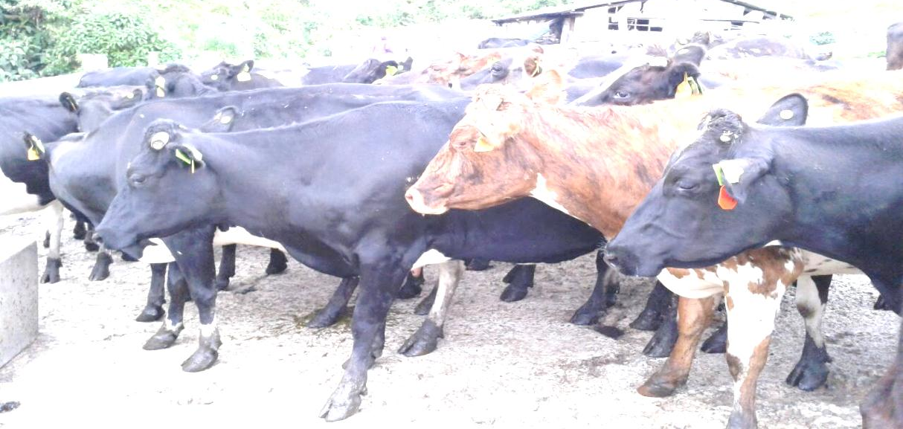
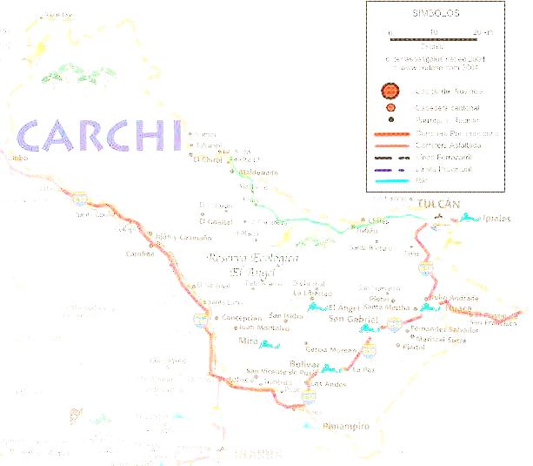
MARCO TEÓRICO
Ganado Lechero en el Ecuador
8 713000 TM de Leche
Ecuador: 5,5 millones de cabezas de ganado
0,9% ganado pura sangre de leche.
1,4% ganado mestizo con registro.
42,4% ganado mestizo sin registro.
54,1% ganado criollo.
Agroecuador,2011
Pasturas cultivadas → base de la alimentación de la ganadería al pastoreo.
Herramienta principal para manipular la producción.
Fuente de alimento más barata .
Adecuado manejo → pastoreo rotacional.
Carchi constituye zona óptima para la crianza de ganado.
Aporta el 4,78% de la producción de leche en el total nacional.
El cantón Tulcán es el de mayor superficie dedicada a pastos y también el de mayor población bovina
Gramíneas + Leguminosas + Yerbas propias
Energía y proteína
Figuras tomadas de: (Autor)
Notes:
Como lo menciona Bernal (2005), las pasturas cultivadas son la base de la alimentación de la ganadería al pastoreo, ya sea a nivel de valles interandinos o en zonas alto andinas y se las considera como la herramienta principal para manipular la producción en la explotación, porque son la fuente de alimento más barata que existe; al asociar gramíneas con leguminosas proveen un alimento completo y balanceado al ganado es decir obteniendo energía y proteína a la vez; el manejo adecuado como por ejemplo, el sistema de “pastoreo controlado” o el pastoreo rotacional, permite optimizar el uso de este recurso incrementando su productividad y su perennidad.

Slide 12
MARCO TEÓRICO
Estiércol Bovino
Composición química del estiércol y Relación C/N
Aditivos (enzimas, antiparasitarios, vacunas, vitaminas).
Cantidad de alimento consumido.
Tipo de instalaciones.
Manejo del ganado.
Estiércol Bovino
Uno de los que se produce en gran cantidad (7 kg/100 kg de peso animal).
Utilizado como abono directo, conviene a toda plantación.
Podría modificar propiedades físicas como la salinidad.
Uso descontrolado perjudica al suelo y al cultivo.
Proporciones de los distintos ingredientes de la dieta (nutrientes).
Estiércol Bovino y su producción de biogás
Materia orgánica transformada en gas metano (digestión anaerobia).
Requiere establecer condiciones de temperatura, pH y humedad.
Complejo control microbiano.
Figuras tomadas de: www.google.com

Slide 13
MARCO TEÓRICO
Biogás
CO2
20-30%
N2
2-3%
H2S
0,5-2%
CH4
60-80%
BIOGÁS
REACCIONES BIOQUÍMICAS
APLICACIONES
CUANTIFICACIÓN
CARACTERÍSTICAS
Método estequiométrico
a partir de la relación ácido acético : ácido propiónico.
Método estequiométrico a partir de la producción de ácidos grasos volátiles (AGV).
Método de sólidos totales.
Cromatografía de gases.
Medición in situ.
Poco mas liviano que el aire.
Es una mezcla explosiva cuando el contenido de CH4 es > 50%.
Materia Orgánica
Agua
Metano
Amoniaco
A. Sulfhídrico
Dióxido de Carbono
Gas producto de la degradación anaeróbica de materia orgánica en una cámara hermética.

Slide 14
MARCO TEÓRICO
Procesos de Biodigestión
No requiere Oxígeno.
Produce biogás.
El subproducto lodos es utilizable como abono o fertilizante.
Eficiente a elevadas cargas de DBO.
Evita los malos olores entre el 90 y 100%.
Elimina lombrices intestinales.
90%-100% de fasciolas sanguínea
Elimina en 90-100% de UFC`s.
Grupos de microorganismos, BACTERIAS y PROTOZOOS
PRECISAN DE OXÍGENO atmosférico o disuelto en el agua
$$MO+O_{2}+bacterias+nutriente→{CO}_{2}+H_{2}O+MO+bacterias+{NH}_{4}^{+}+P_{4}$$
Ventajas de la Digestión Anaerobia
Digestión Aerobia
BACTERIAS
Descomponen material biodegradable en AUSENCIA DE OXÍGENO.
Más lento que el tratamiento aerobio.
Más sensible a los choques tóxicos.
Sensible a factores como temperatura, pH, velocidad de carga, etc.
No genera calor.
Disponibilidad de sustrato.
Digestión Anaerobia
Desventajas de la Digestión Anaerobia

Slide 15
MARCO TEÓRICO
Digestión Anaerobia
MO - compuestos orgánicos complejos
(carbohidratos, proteínas, lípidos)
Hidrólisis
compuestos orgánicos simples
(azúcares, aminoácidos, etc)
Acidogénesis
ácidos orgánicos
(acetato, propianato, butirato, etc)
Acetogénesis
acetato + H₂ + CO₂
Metanogénesis
H₂S + CO₂
CH₄ + CO₂
Sulfurogénesis: cuando hay sulfatos las bacterias sulfato reductoras compiten por el sustrato con las demás (se genera H₂S y baja prod.CH₄, hay problema de olores e inhibición).
Hidrólisis: los compuestos orgánicos complejos (material particulado) son transformados en material disuelto más simple, por medio de enzimas producidas por bacterias fermentativas.
Metanogénesis: finalmente se produce metano a partir de acetato (bacterias metanogénicas acetoclásticas) y de H₂S y CO₂ (bacterias metanogénicas hidrogenotróficas).
Acidogénesis: los productos solubles son convertidos en ácidos grasos volátiles, CO₂, H₂, H₂S, etc, por la acción de las bacterias fermentativas acidogénicas.
Acetogénesis: los productos generados en la etapa anterior son transformados en sustrato para las bacterias metanogénicas.
Diapositiva tomada de: Curso Tratamiento de Aguas Residuales Año 2002.

Slide 16
MARCO TEÓRICO
Digestor y Tipos de digestores
Cámara hermética e impermeable en la que se depositan materia orgánica para producir en su interior una degradación anaeróbica de la cual se obtiene biogás y biol.
Digestores de acuerdo a su funcionamiento.
Tipo hindú o de domo flotante.
Biogás
Tipo Chino o de cúpula fija.
Tipo bolsa completa/ biodigestores de polietileno tubular.
ESPUMA
SOBRENADANTE
Digestores de acuerdo a la frecuencia de carga.
efluente
crudo
Tipo Batch/Lote.
M.O. EN DIGESTIÓN
Tipo semi continuo
Tipo continuo.
Una vez alimentado con la primera carga, se debe mantener la alimentación regularmente.
La biomasa a utilizar tiene que estar mezclada con agua, esta mezcla debe producirse fuera del digestor, antes de la alimentación.
LODO DIGERIDO
Biol
Imagen tomada de: Curso Tratamiento de Aguas Residuales Año 2002.

Slide 17
MARCO TEÓRICO
Factores que determinan la producción de gas
TEMPERATURA
Psicrófilo:
Bajo los 20ºC.
Producción de biogás baja.
Mesófilo:
25 y 40ºC.
Bacterias tienen rápida reproducción.
Se digiere la mayoría de los desechos orgánicos.
La temperatura óptima de 35ºC.
Termófilo:
50 y 60ºC.
Rango de mayor producción de biogás y en el menor tiempo.
Usado solo en instalaciones a nivel industrial.
TRH
Número de días que demora la masa en producir metano
Óptimo entre 6,7 y 7,5 (solo si esta operando correctamente).
máx. entre 6 y 8.
El principal cambio suele ser por ACIDIFICACIÓN.
Permanecer por largo tiempo sin recibir carga.
Presencia de producto tóxico en la carga.
Cambio amplio y repentino de la temperatura interna.
pH
Región | Temperatura ºC | TRH
Trópico | 30 | 15
Valle | 20 | 25
Altiplano | 10 | 60
DISPONIBILIDAD DE ESTIÉRCOL
RELACIÓN C/N
Se requiere una proporción adecuada de micro y macronutrientes.
La relación entre los nutrientes C/N debe estar entre 16:1-30:1.
Óptimo en 25:1
CONTENIDO DE SÓLIDOS
TÓXICOS
Una buena dilución de la mezcla asegura que el biodigestor realmente sea de flujo continuo, evitando que se atasque por exceso de materia sólida en su interior.
CARGA DE MEZCLA DIARIA

Slide 18
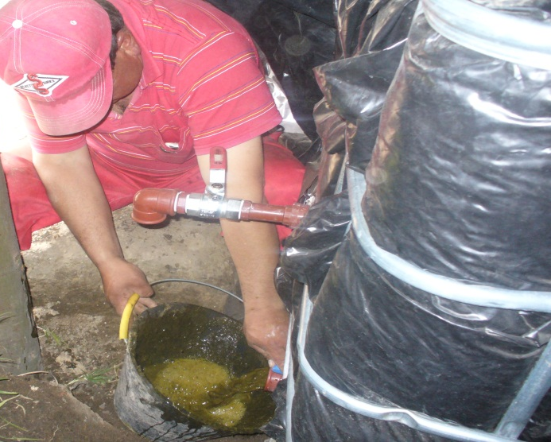
MARCO TEÓRICO
Biol
Es el producto del proceso de la digestión anaerobia.
Puede ser sólido o líquido.
No posee mal olor.
No atrae a moscas a diferencia del estiércol fresco.
Este puede aplicarse en cantidades recomendadas directamente al campo en forma líquida o sólida.
Figuras tomadas de: (Autor)

Slide 19
INTRODUCCIÓN
Índice de contenidos
OBJETIVOS
hipótesis
MARCO TEÓRICO
MATERIALES Y MÉTODOS
RESULTADOS Y DISCUSIÓN
CONCLUSIONES
RECOMENDACIONES
AGRADECIMIENTOS

Slide 20
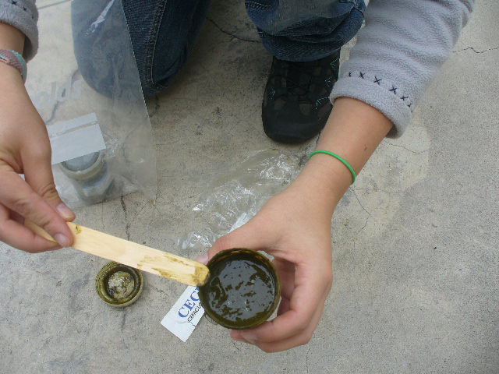
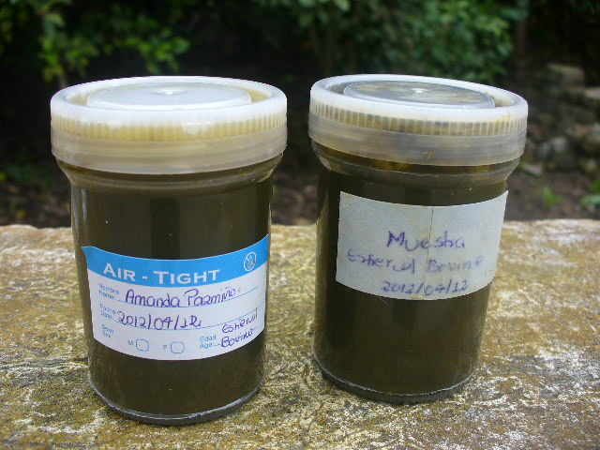
MATERIALES Y MÉTODOS
Etapas del proyecto
El proyecto se realizó en las instalaciones de la Finca “Rancho Santa Esther” ubicada en del sector “La Delicia”, parroquia Tulcán, cantón Tulcán, provincia del Carchi.
Análisis Físicos | pH
 | Conductividad
 | Sólidos Totales
 | Sólidos Volátiles Totales
 | Sólidos Fijos Totales
 | Humedad
Análisis Químicos | Materia Orgánica % de Carbono
 | Nitrógeno Total
 | Fosfatos (PO₄)
 | Sulfatos (SO₄)
 | DBO₅
 | DQO
Análisis Microbiológicos | Coliformes totales
 | UFC
Etapa Preliminar
Diseño y Construcción
Tanque Digestor:
Volumen funcional del digestor:
Carga inicial:
Cálculo de la cantidad de inóculo.
Cálculo de la carga del sustrato inicial.
Balance de masas para la carga inicial.
Carga regular:
Cálculo del caudal diario de entrada y salida.
Balance de masa para la carga regular.
Recolección y Evaluación de Estiércol
Dimensionamiento del sistema de Digestión Anaerobia
Tanque Recolector:
Durante 6 días se recolectó solo el estiércol generado durante el ordeño.
Las muestras fueron llevadas al laboratorio de la Escuela de Ciencias Agrícolas y Ambientales de la Pontificia Universidad Católica del Ecuador sede Ibarra.
Tanque Gasómetro:
Cálculo de la producción diaria de gas teórico.
(Método de sólidos totales)
Figuras tomadas de: (Autor)

Slide 21
MATERIALES Y MÉTODOS
Etapas del proyecto
Operación del equipo de digestión anaerobio continuo
Parámetro | Valor de Referencia
pH | 6-8,5.
H2S | Presencia de olor huevo podrido.
Volumen de biogás | Tanque de almacenamiento vacío. Tanque de almacenamiento lleno.
Temperatura digestor | 10°C – 30ºC.
Fugas | Presencia de fugas. No presencia de fugas.
Parámetros de operación
consistió en INÓCULO + SUSTRATO
50% del volumen del inóculo fue lodo recogido de los almacenamientos de agua cercana (agua empozada) y el 50% restante fueron heces recolectadas días antes y fermentadas al sol durante 5 días.
Como sustrato fue ESTIÉRCOL + AGUA
Carga inicial
Período de adaptación y crecimiento de las bacterias anaerobias.
No se realizó cargas regulares.
Se mantuvo el monitoreo de los parámetros operativos.
Estabilización
Se realizó diariamente, después de la etapa de estabilización hasta la finalización del proyecto.
Se mantuvo el monitoreo de parámetros.
Carga regular

Slide 22
MATERIALES Y MÉTODOS
Etapas del proyecto
Análisis de productos obtenidos
Análisis de la calidad de biol generado
Análisis de la calidad de biogás generado
Análisis Físicos | pH
 | Conductividad
 | Sólidos Totales
 | Sólidos Volátiles Totales
 | Sólidos Fijos Totales
 | Humedad
Análisis Químicos | Materia Orgánica % de Carbono
 | Nitrógeno Total
 | Fosfatos (PO₄)
 | Sulfatos (SO₄)
 | DBO₅
 | DQO
Análisis Microbiológicos | Coliformes totales
 | UFC
Análisis de Emisiones Gaseosas | Metano
 | Dióxido de Carbono
 | Monóxido de Carbono
 | Dióxido de Azufre
 | Monóxido de Nitrógeno
 | Oxígeno
 | Volumen
Análisis de eficiencia de la digestión anaerobia
Se empleó los resultados obtenidos tanto del estiércol y del biol.
Se tomó en cuenta los valores de DQO, DBO₅ y Sólidos Totales.
Análisis descriptivo de datos.

Slide 23
INTRODUCCIÓN
Índice de contenidos
OBJETIVOS
hipótesis
MARCO TEÓRICO
MATERIALES Y MÉTODOS
RESULTADOS Y DISCUSIÓN
CONCLUSIONES
RECOMENDACIONES
AGRADECIMIENTOS

Slide 24
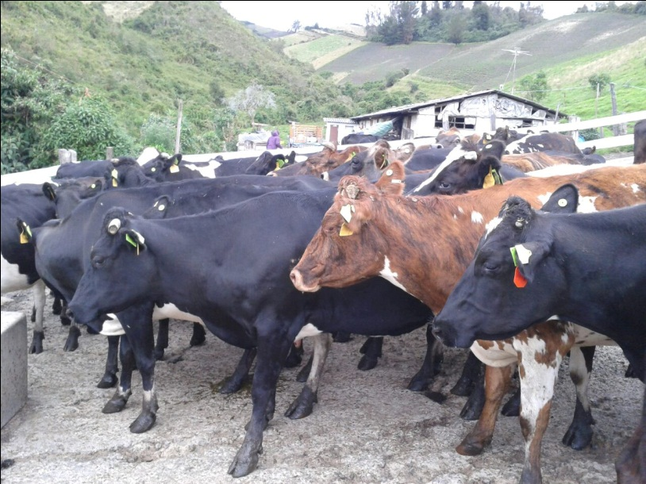
RESULTADOS Y DISCUSIÓN
Etapa preliminar
Análisis elemental de estiércol
Bavera & Peñafort (2006): Heces en forma de papilla dieta balanceada, correcta masticación, rumiación e insalivación.
Bavera & Peñafort (2006): heces bovinas difieren de casi todas las especies animales por su alto contenido de agua.
Jarauta (2005): 10,88% es un contenido bajo en sólidos.
Jarauta (2005): DBO5 y DQO, representan indirectamente el contenido de materia orgánica de un residuo
DQO resultados dentro del rango
DBO5 excedidos en 1 100 mgO2/L lo que podría causar efecto de lavado de las bacterias, aumentar moderadamente la presencia de ácidos volátiles e incrementar moderadamente la producción de gas.
López A, (2009): N2 dentro de los rangos.
C fuera de los rangos (dilución).
De La Torre (2008): de UFC de E. coli y de coliformes totales característico de una muestra de heces.
Recolección de estiércol bovino
La Finca “Rancho Santa Esther”, contaba con ganado vacuno lechero de las razas Jersey, Swiss Roja y Holstein siendo esta la más numerosa con 77 ejemplares de un total de 98.
Ingieren la mayor parte del año una mezcla de gramíneas y leguminosas.
El ganado no es estabulado.

Slide 25
RESULTADOS Y DISCUSIÓN
Diseño
Parámetros de diseño
Estiércol bovino generado diariamente.
Por razones de tamaño del tanque y factores económicos.
Parámetro | Valor
Régimen | Continuo
Agitación mecánica | No
Volumen del digestor | 1000 L
Volumen funcional | 75%
Volumen del inóculo | 15%
Tiempo de retención | > 60 días
Temp. Ambiente | 12-18ºC
% de sólidos | 5%
Aislante térmico | Si*
Tanque colector | Si*
Tanque gasómetro | Si*
Metcalf & Eddy, (1991): Volumen tope al que se llenaría el digestor.
López G (1992): 15% de inóculo proporciona un buen inicio de la digestión anaerobia.
Martí J. (2008): periodo referencial para climas fríos.
Jarauta (2005): % de sólidos 10-40%. López G. (1992): MO alta puede llegar a ser de hasta 5%.
* Necesidades específicas.

Slide 26
RESULTADOS Y DISCUSIÓN
Diseño
Tanque Recolector
Producción de estiércol durante seis días: 131,3 kg con un promedio de 21,9 kg de excretas por día.
Tanque Gasómetro
Tanque Digestor
Volumen funcional
$$Vf=1000L ×0.75=$$
$$750 L$$
Cálculo del volumen de metano
Método de sólidos volátiles
PB/día = 0,074m3
= 74,25 L
Carga inicial
Carga Regular
Inóculo
Sustrato inicial
Caudal diario de entrada y salida
Sustrato Regular
$$\frac{C}{N}≈3$$
$$Vin=750 ×0,15=112,5$$
$$\frac{C}{N}=\frac{98}{1.35}=72,59≈72$$
$$≈113 L$$
Relación:
$$Q=\frac{Vf}{θh}=\frac{750 L}{60 d}=12,5$$
Carga inicial:
$$\frac{C/N(obtenida)}{C/N(óptima)}=\frac{72}{25}=2,88$$
$$Q≈13\frac{L}{d}$$
EB = 3,49 kg.
Agua = 9,23 L
EB = 171,33 kg.
Agua = 452,46 L

Slide 27
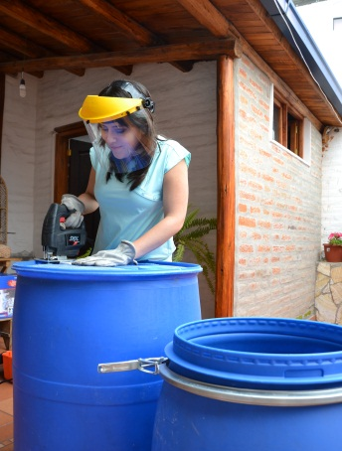
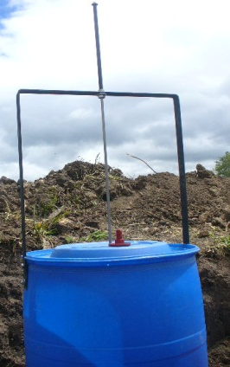
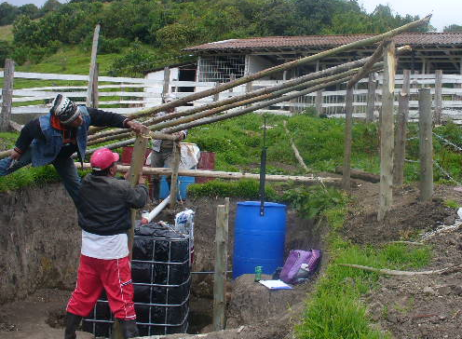
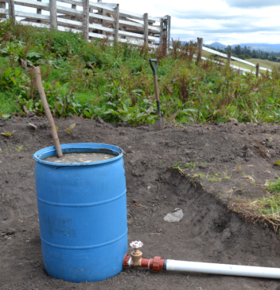
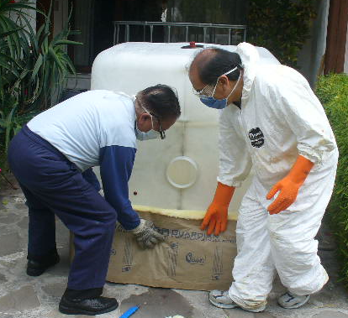
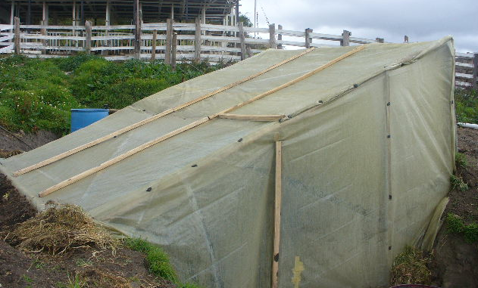
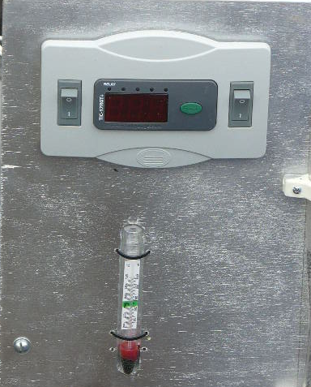
RESULTADOS Y DISCUSIÓN
Construcción
Tanque Recolector
Equipo Completo
Tanque Gasómetro
Invernadero
Tanque Digestor
Accesorios
Figuras tomadas de: (Autor)

Slide 28
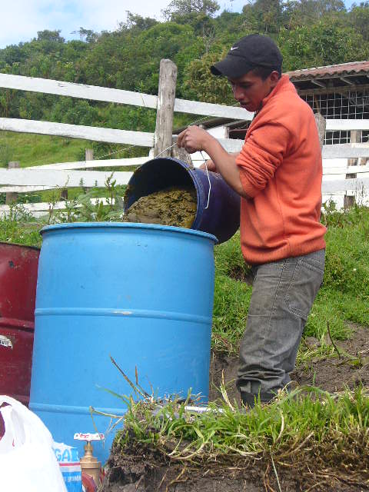
RESULTADOS Y DISCUSIÓN
Operación
Monitoreo de Parámetros Operativos
Carga Inicial
- Agua empozada.
- Heces fermentadas.
- Estiércol fresco.
Hasta completar 750 L.
pH | 4 - 8
H2S | Olor a huevo podrido.
Volumen de gas | Almacenamiento de gas.
Fugas de gas | Presencia de burbujas.
Temperatura | Ambiente y Digestor.
24 - 27 de Mayo del 2012
Estabilización
Tuvo una duración de 38 días
(28 de Mayo al 05 de Julio/2012).
Carga Regular
Tuvo una duración de 64 días
(06 de Julio a 07 de Septiembre/2012).
Figuras tomadas de: (Autor)

Slide 29
RESULTADOS Y DISCUSIÓN
Parámetros de operación
Tiempo de monitoreo 107 días
pH
Fue influenciado por la temperatura fría de la zona.
MINERGIA;PNUD;FAO;GEF (2011): digestión anaerobia psicrofílica de estiércol vacuno el proceso se vuelve más lento, obligando a tener tiempos de retención mayores a 100 días para generar gas de calidad.
Temperatura
Tiempo de retención
Primeros 60 días: SIN invernadero.
Promedio temp. Amb: 19,88 ºC.
Promedio temp. Dig : 21,34 ºC.
Promedio de 6,21. (Rango óptimo 6 – 8)
Durante 9 primeros días: pH 7.
Día 44: Carga regular.
Día 58: pH 4 (excesiva carga orgánica volumétrica que hacía que los AGV y el CO₂ se acumularan).
Día 80: pH 9.
Día 89: 7.
Poggio, Ferrer, Batet, & Velo (2006): uso del invernadero podría conllevar a oscilaciones térmicas día-noche en la capa superior del líquido
Alvarez, Villcaa, & Liden (2006): la actividad metanogénica es suficientemente robusta como para resistir a variaciones cíclicas diarias de temperatura de hasta 14°C, concentrándose la producción de biogás durante las fases de alta temperatura.
Días 61-107: CON invernadero
Promedio temp. Amb: 29,37 ºC.
Promedio temp. Dig : 22,42 ºC.
Figuras tomadas de: (Autor)

Slide 30
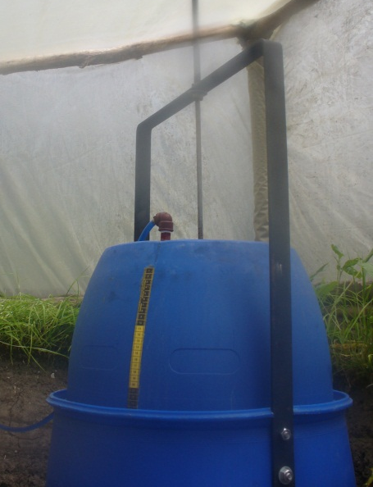
RESULTADOS Y DISCUSIÓN
Biogás
Producción de biogás en función del pH
Tiempo de monitoreo 107 días
Producción de biogás en función de la temperatura
Poggio, Ferrer, Batet, & Velo (2006): la producción específica de metano depende directamente de la temperatura.
La producción de biogás se duplica por cada 10ºC.
Evaluación del gas generado
Promedio: 0,05 m³ de gas al día, confirmó que el sistema operó en condiciones psicrofílicas.
Alvarez, Villcaa, y Liden (2006): producción de 0,02-0,04m³ biogás/m³·día como resultado de la digestión de estiércol de vacuno a 11°C en laboratorio.
Daxiong et al. (1990): 0,05-0,1m³/día durante el invierno chino.
Jarauta (2005):producción de gas menor, vacunos extraen mayor parte de nutrientes del forraje y dejan complejos lignosos resistentes a la degradación anaerobia, y realizan una digestión anaerobia parcial.
Se registraron los niveles altos de gas en las etapas en que el pH bajó gasómetro llegó a levantarse 40 cm, sin embargo el gas obtenido NO SE ENCENDÍA.
Análisis Cualitativo
La temperatura que rodeaba al digestor dentro del invernadero aumentó de 19,88º a 29,37ºC.
A partir del día 89 el pH se mantuvo en 7, generando una producción de gas que también se mantuvo en 34 cm, con la PRESENCIA DE LLAMA.
Figuras tomadas de: (Autor)

Slide 31
RESULTADOS Y DISCUSIÓN
Biol
Análisis Cualitativo
pH: se mantuvo neutro
Depende del afluente
Sólidos totales
DBO5
DQO
Dentro del rango
Nitrógeno
Carbono
% Inferior
Fósforo
Enriquecer el biol
% Superior
UFC: Contaminación, Posible falta de tiempo de digestión.

Slide 32
RESULTADOS Y DISCUSIÓN
Estiércol Vs. Biol
Análisis Comparativo Estiércol Vs. Biol
pH: dentro del rango
Reducción
Sólidos Totales: 59,49%
Sólidos Volátiles: 65,70%
Sólidos Fijos: 32,31%
Materia Orgánica: 99,95%
Nitrógeno: 91,11%
Fósforo: 60,17%
Coliformes totales y fecales tuvieron una importante reducción y no hubo presencia de malos olores.

Slide 33
RESULTADOS Y DISCUSIÓN
Eficiencia de la digestión
DQO
$$=\frac{9630−2773,44}{9630}×100$$
$$Porcentaje de eficiencia \left(DQO\right)=71,20\% .$$
DBO5
$$=\frac{8100−1437,7}{8100}×100$$
$$Porcentaje de eficiencia \left({DBO}_{5}\right)=82,25\%$$

Slide 34
RESULTADOS Y DISCUSIÓN
Análisis estadístico
Estimadores puntuales
Intervalos de confianza
$$\overline{X}=\frac{\sum_{i=1}^{63}{X_{i}}}{63}=54,64$$
$$Z_{∝/2}=Z_{0.025}=1,96$$
$$\left[\overline{X}−Z_{∝/2}\frac{s}{\sqrt{n}},\overline{X}+Z_{∝/2}\frac{s}{\sqrt{n}}\right]=\left[54,64−1.96\frac{22,52}{\sqrt{63}},54,64+1.96\frac{22,52}{\sqrt{63}}\right]=\left[49,08;60,20\right]$$
$$S=\sqrt{\frac{1}{63−1}\sum_{i=1}^{63}{{(X_{i}−\overline{X})}^{2}}}=22,52$$
Con una confianza del 95% se espera que la producción promedio de gas metano este entre 49,08 y 60,20 Litros.
Estadístico de prueba
$$Z_{0}=\frac{\overline{X}−50}{s/{\sqrt{n}}}=1,635$$
Se acepta la hipótesis nula y se rechaza la hipótesis alternativa.
Ho: E = 50 (Empleando estiércol bovino líquido como sustrato en un digestor anaerobio continuo, se produce 50 Litros de gas metano).
$$Z_{∝/2}=Z_{0.025}=1,96$$
Z calculado < Z de la tabla
1,63 < 1,96
Z: críticos de la distribución normal para $α$ = 0,05 con dos colas 1,96.

Slide 35
INTRODUCCIÓN
Índice de contenidos
OBJETIVOS
hipótesis
MARCO TEÓRICO
MATERIALES Y MÉTODOS
RESULTADOS Y DISCUSIÓN
CONCLUSIONES
RECOMENDACIONES
AGRADECIMIENTOS

Slide 36
CONCLUSIONES
Los volúmenes de producción de materia fecal durante el proceso de ordeño en el establo que ocasiona grande problemas de contaminación ambiental.
La Finca “Rancho Santa Esther” cuenta con 36 son vacas lecheras que ingresan al ordeño dos veces por día, generando en promedio 21,9 kg de excretas; debido a que el ordeño se realiza en un espacio relativamente reducido genera una considerable cantidad de residuos sólidos y líquidos de alto poder contaminante; en donde la construcción de un digestor anaerobio de flujo continuo, se presenta como una solución a esta problemática.
El análisis de estiércol realizado al inicio mostró una alta humedad, un bajo contenido de sólidos, DBO, DQO, nitrógeno y fósforo dentro de los rangos establecidos por bibliografía, en el caso del carbono estuvo fuera de rango, lo que obligo a realizar una dilución para mantener una C/N apropiada; las UFC’s de coliformes totales y fecales se mostraron fuera de rango.
El haber escogido un tanque digestor de 1000 Litros resultó conveniente para la cantidad de excretas recolectadas. Que el régimen haya sido continuo no fue lo más acertado ya que la gran cantidad de materia orgánica que ingresaba a diario conllevó a tener fermentación ácida.
El haber utilizado aislante térmico e invernadero fue decisivo para una buena activación de las bacterias anaerobias.

Slide 37
CONCLUSIONES
La excesiva carga orgánica hizo que los ácidos grasos volátiles y el CO₂ se acumularan, creando una fermentación acidogénica, lo que hizo que el pH se mantuviera en promedio 6,21.
El digestor trabajó la mayor parte del tiempo bajo condiciones psicrofílicas, es decir que las bajas temperaturas determinaron la operación del equipo, haciendo lento el proceso de estabilización (38 días) y afectando la generación de gas; el uso de invernadero apresuró el metabolismo bacteriano, sin embargo creó grandes choques térmicos día-noche, mitigados por el aislante térmico.
Durante 107 días de monitoreo, se obtuvo un promedio de 54,64 L/día o 0,05 m³/día de biogás; con un porcentaje mayor al 45% de metano y un promedio de 38,40% de dióxido de carbono.
El análisis estadístico de datos, confirmó que la producción de gas metano se encontraba dentro de los rangos esperados, produciéndose en promedio 50 Litros/día.
Diariamente se obtuvo 13 Litros de biol; que comparados con las excretas, presentó un pH que se mantuvo en el rango neutro; una reducción del 71,20% de DQO y 82,25% de DBO_{5.}
En relación a los coliformes hubo una importante reducción de UFC´s, sin embargo no se llegó a cero, por lo que el olor fétido de las excretas también se redujo casi en su totalidad.

Slide 38
INTRODUCCIÓN
Índice de contenidos
OBJETIVOS
hipótesis
MARCO TEÓRICO
MATERIALES Y MÉTODOS
RESULTADOS Y DISCUSIÓN
CONCLUSIONES
RECOMENDACIONES
AGRADECIMIENTOS

Slide 39
RECOMENDACIONES
Implementar un sistema de calentamiento de excretas que no consuma gas, para disminuir tiempos de retención.
Planificar de una mejor manera la recolección de excretas, a fin de que no se desperdicie y con ello ser capaces de generar mayor cantidad de gas.
Estudiar más a fondo digestores que trabajen a temperaturas bajas, con el objetivo mejorar el diseño de sistemas anaerobios.
Realizar un estudio reológico del sustrato para diseñar un sistema de agitación y mejorar la eficiencia en la producción de gas.
Medir las propiedades nutricionales de los abonos orgánicos que se producen en el digestor y probar alternativas de post-tratamiento.

Slide 40
INTRODUCCIÓN
Índice de contenidos
OBJETIVOS
hipótesis
MARCO TEÓRICO
MATERIALES Y MÉTODOS
RESULTADOS Y DISCUSIÓN
CONCLUSIONES
RECOMENDACIONES
AGRADECIMIENTOS

Slide 41
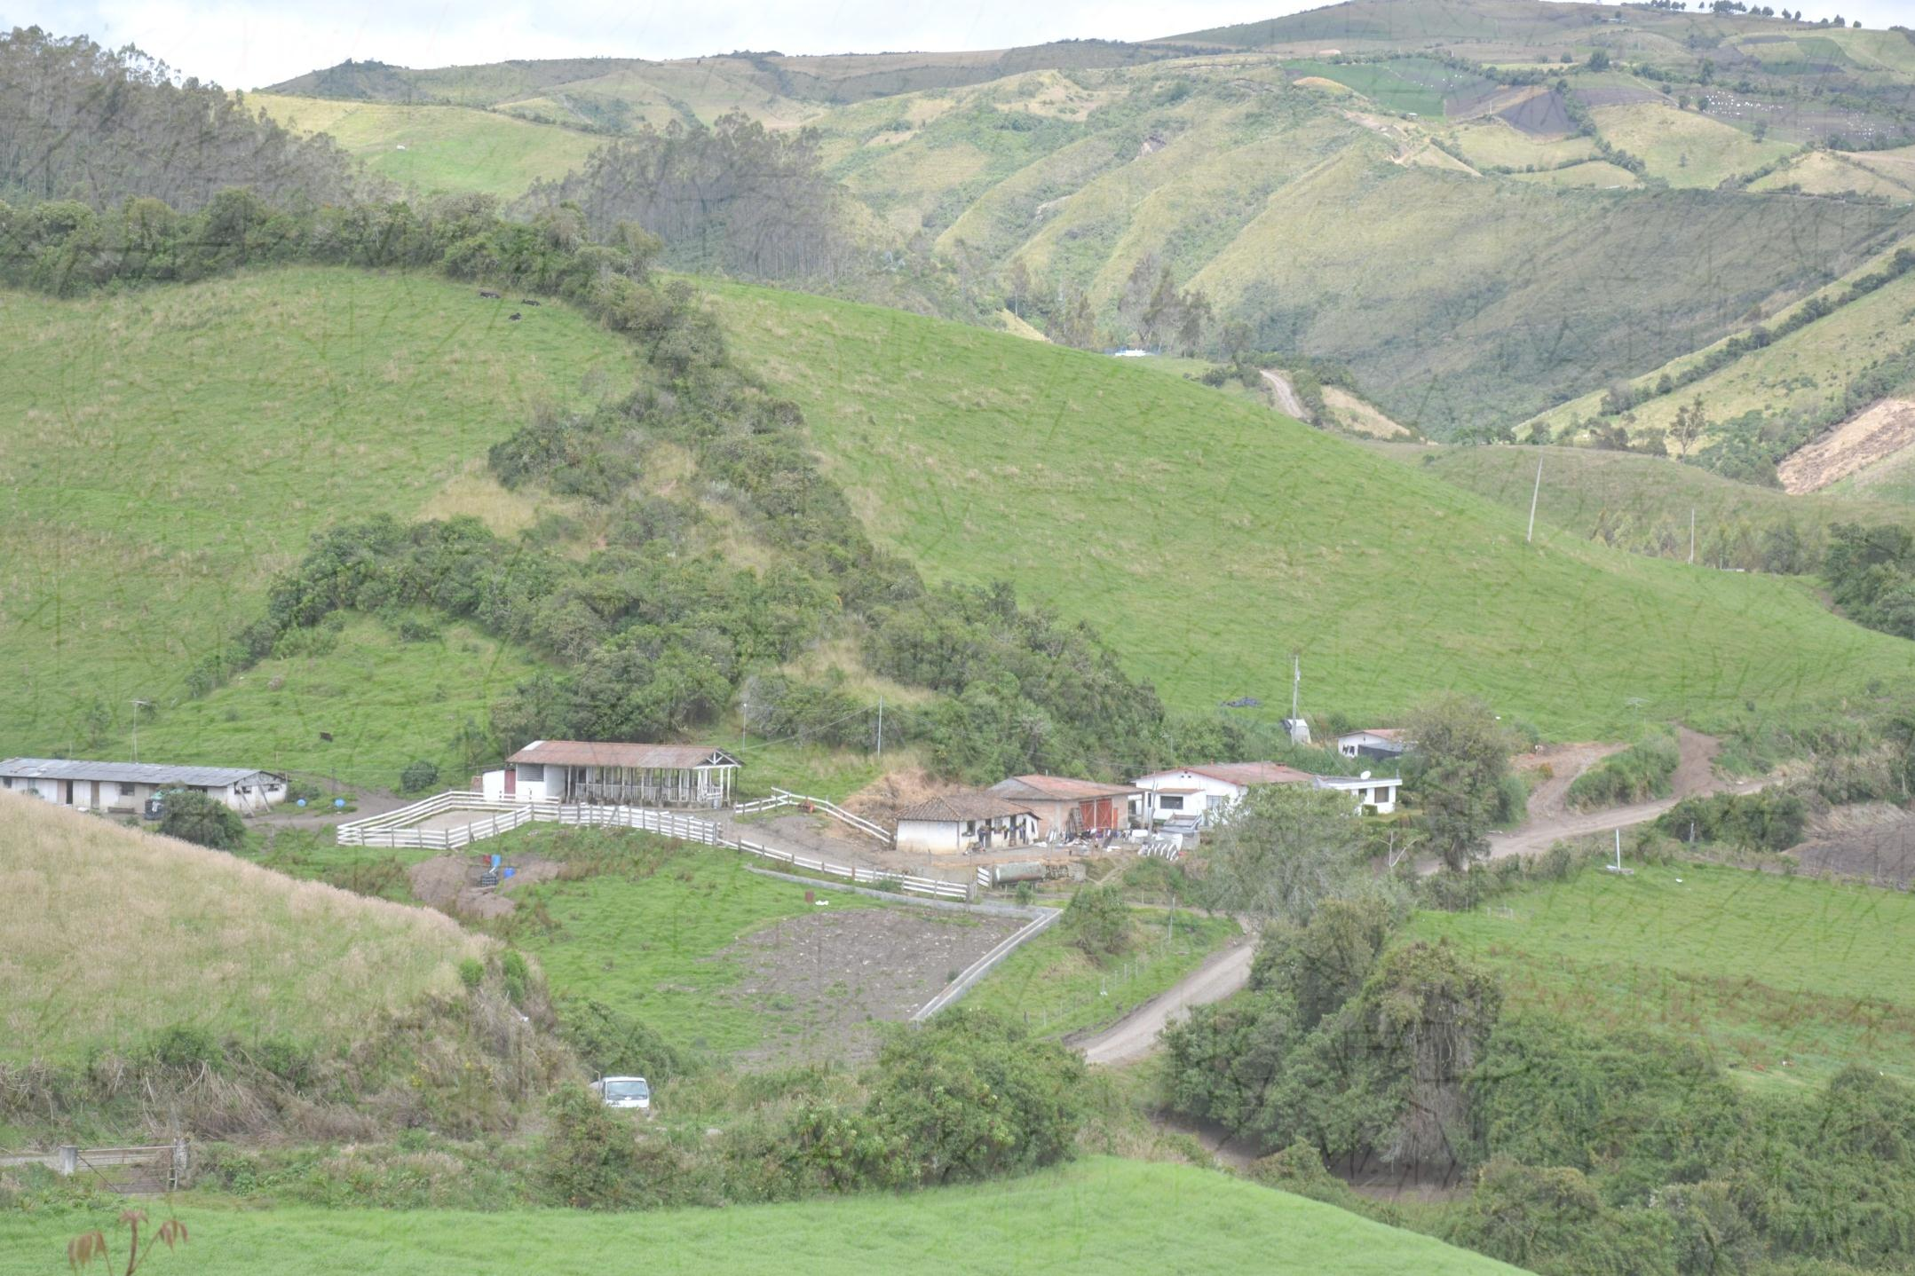
Gracias

